Slide 1
Самый умный Математика

Slide 2
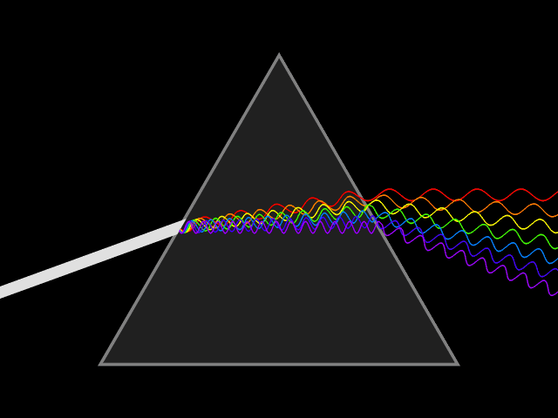
Отборочный тур

Slide 3
Отборочный тур
Как называется кратчайшее расстояние от точки до прямой?
Диагональ
Перпендикуляр
Параллель

Slide 4
Отборочный тур
1 Га это…
10 000 м²
1 000 000 м²
10 000 км²
100 000 м²

Slide 5
Отборочный тур
Параллелограмм, у которого смежные стороны взаимно перпендикулярны?
Параллелограмм
Прямоугольник
Трапеция
Куб

Slide 6
Отборочный тур
1/180 часть развернутого угла – это…
Биссектриса
Медиана
Градус
Сектор

Slide 7
Отборочный тур
Периметр это
Сумма диагоналей
Сумм длин всех сторон
Сумма длин двух смежных сторон
Сумма углов

Slide 8
Отборочный тур
Прямая, имеющая с окружностью две общие точки, называется…
Радиус
Касательная
Секущая
Отрезок

Slide 9
полуфинал

Slide 10
Полуфинал
Корни
Прямоугольные треугольники
Прогрессия
Четырехугольник
Модуль
Задача

Slide 11
Корни
Найдите значение выражения:
Ответ: 1

Slide 12
Прямоугольные треугольники
Площадь прямоугольного треугольника равна 128√3. один из острых углов равен 30⁰. Найдите длину катета, лежащего напротив этого угла.
Ответ: 16

Slide 13
Задача
Свежие фрукты содержат 88% воды, а высушенные – 30%. Сколько сухих фруктов получится из 420 кг свежих фруктов?
Ответ: 72 кг

Slide 14
Прогрессия
Последовательность задана формулой Определите, сколько членов той прогрессии больше 2.
Ответ: 35

Slide 15
Модуль
Решите уравнение |2|x-1|-3|=5
Ответ: -3; 5

Slide 16
Четырехугольник
Четырехугольник ABCD вписан в окружность. Угол АВС равен 128⁰, а угол САD равен 73⁰. Найдите угол АBD.
B
C
A
D
Ответ: 55

Slide 17
Финал

Slide 18
Финал
Алгебра
Геометрия
Реальная математика
Решите уравнение:
Сторона АВ параллелограмма ABCD вдвое больше стороны AD. Точка К – середина АВ. Докажите, что DK – биссектриса угла ADC
Какой угол описывает часовая стрелка за 1 час 44 минуты?

